Slide 1

Descifrando el Éxito en la Gran Pantalla
Análisis Exploratorio de Datos
¿Hay factores que determinan el éxito en los Óscar?
Notes:
Idea inicial ¿es posible contrastar con datos la presión estética que sufren las mujeres en la industria cinematográfica y audiovisual?.
Ampliar foco: ver si existen otros patrones y sesgos en el éxito de las películas.

Slide 2

Idea del análisis
¿Hay una receta para el éxito?
¿Hay factores comunes? ¿Influye un presupuesto millonario, el género elegido, la calidad o algo intangible?
¿Qué es el éxito? Hablaremos de premios, nominaciones, recaudación…
Notes:
cómo se relacionan las nominaciones con el éxito comercial de las películas, su valoración por parte del público, con el género cinematográfico... En definitiva, que factores se asocian a ser reconocido por la Academia de Hollywood.

Slide 3
Datos y contexto
Dataset de partida
Limpieza
TMDb IMDb Movies Dataset 2024 con más de 430000 películas de partida complementado con Oscars Awards con todos los nominados y ganadores de premios desde 1927 hasta 2024.
PowerQuery y Pandas para limpiar, transformar y unificar los datos. Limpio y filtrado quedan alrededor de 10.000 películas
Alcance final
El dataset final es una muestra de las películas entre 1980-2019 (+ 8300) para las que se disponía de datos completos.
Las conclusiones se interpretan en ese contexto.
Notes:
Eliminación de nulos en los campos clave (género, año). Recaudaciones y presupuestos o bien cero o bien tan bajos que no pueden ser datos buenos. Me había quedado en 10.000! Después de realizar un análisis de la distribución por año había muy pocos datos de antes de 1980 (repartidos en muchos años) y después de 2019-20.
Hay una pérdida del 50% de las películas nominadas en el periodo de análisis

Slide 4


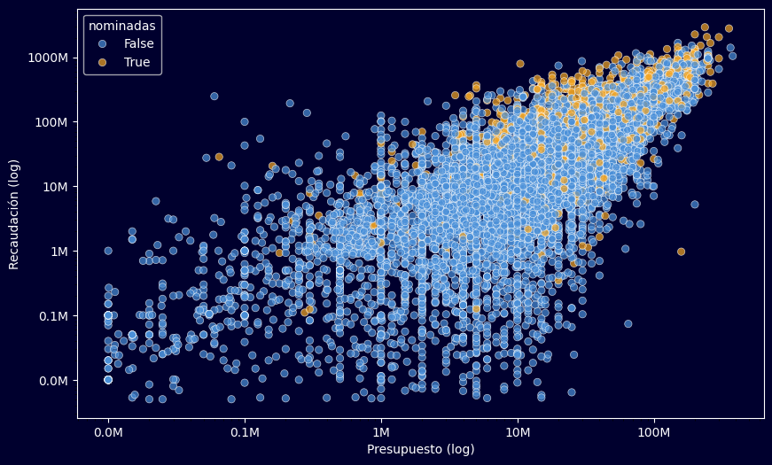

¿Es el presupuesto un factor de éxito?
Notes:
El primer factor a analizar es el presupuesto ¿Tienen las películas con mayor presupuesto más probabilidades de ser nominadas a los Oscars?
La gráfica muestra
Parece haber una correlación entre presupuesto y recaudación.
Las nominaciones se concentran en la zona de mayor presupuesto y mayor recaudación
Aunque hay muchas películas no nominadas con presupuestos altos
El dinero ayuda a llegar al público y no tan claramente a los premios

Slide 5
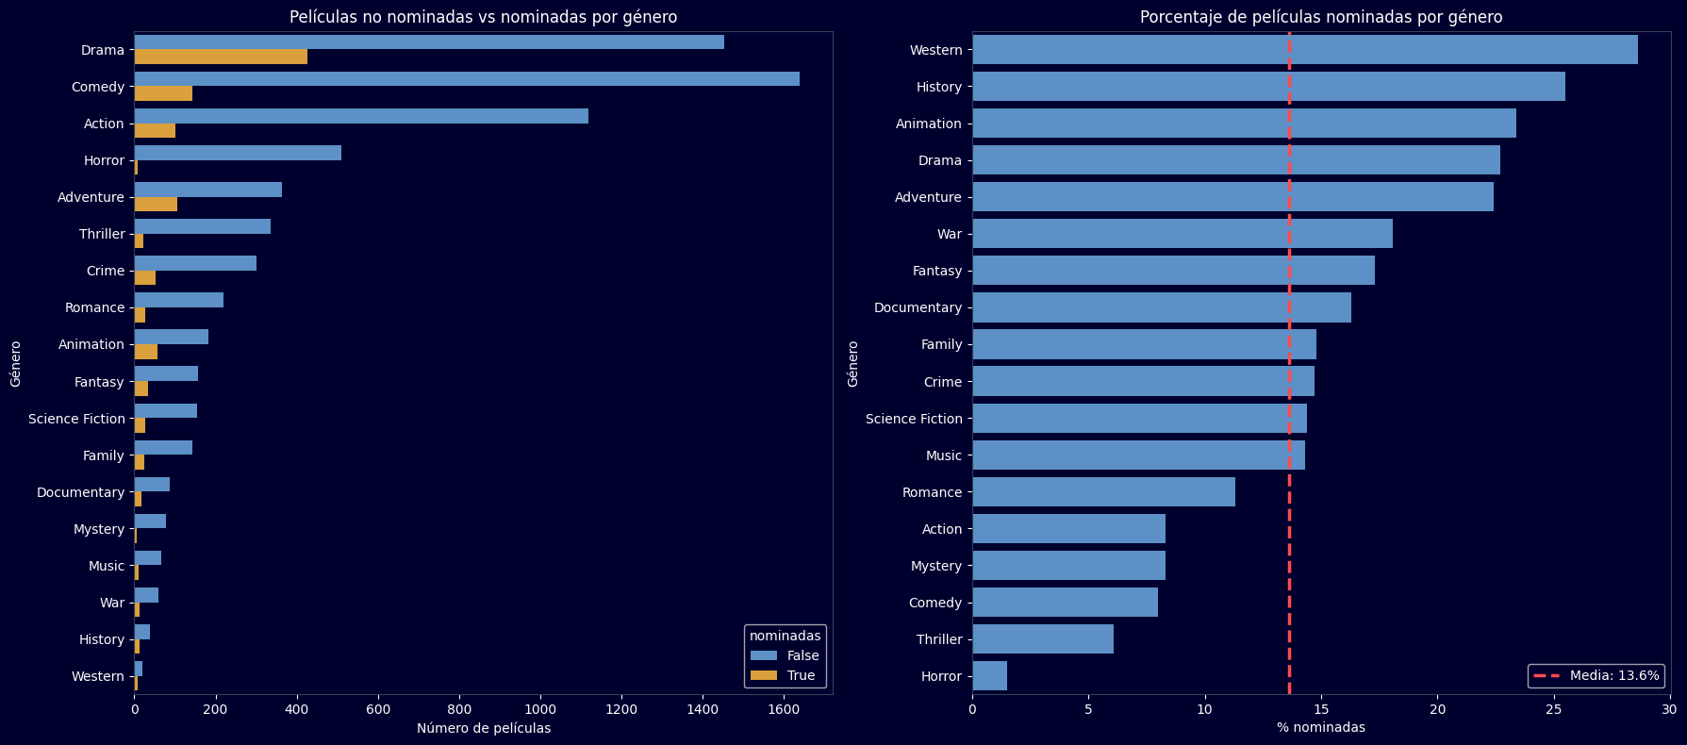





¿Hay géneros más nominados?
Notes:
Para ver si hay diferencias significativas respecto a género he comprobado por una parte el número de películas con nominciones a los oscar vs las que no. Es el gráfico de la izquierda.
En el de la derecha tenemos esos números convertidos en porcentaje. Quiero mostrar los dos para poner en contexto algunos porcentajes.
Porque vemos que en porcentaje Western e Histórico lideran con más de un 25% de éxito en nominaciones (1 de cada 4 pelis de esos géneros obtiene una nominación) Pero es un dato más llamativo que relevante dado que el número de películas es muy bajo (lo vemos en la otra gráfica). Mirar números
Por eso, teniendo en cuenta ambas gráficas hay dos datos que creo que son los más significativos
Drama (~23%) está muy por encima de la media haciéndose muchísimas películas de ese género. Está claro que nos gusta un drama: tanto para hacer la peli como para nominarla.
Y la comedia es el otro lado: se hacen muchas películas y se nominan muy por debajo de la media
Sí es muy destacable que aunque hay muchas películas el género de terror está claramente infra-nominado en los premios oscar. Sólo un 1,5% de las películas de media reciben una nominación
Sin embargo, como curiosidad si haces la rentabilidad media por género es el Terror el que sale con diferencia más rentable y muy por encima de la media y además las películas no nominadas son más rentables que las que sí. Aunque la incertidumbre es muy alta por la variabilidad de los casos, por eso no lo he incluido.

Slide 6

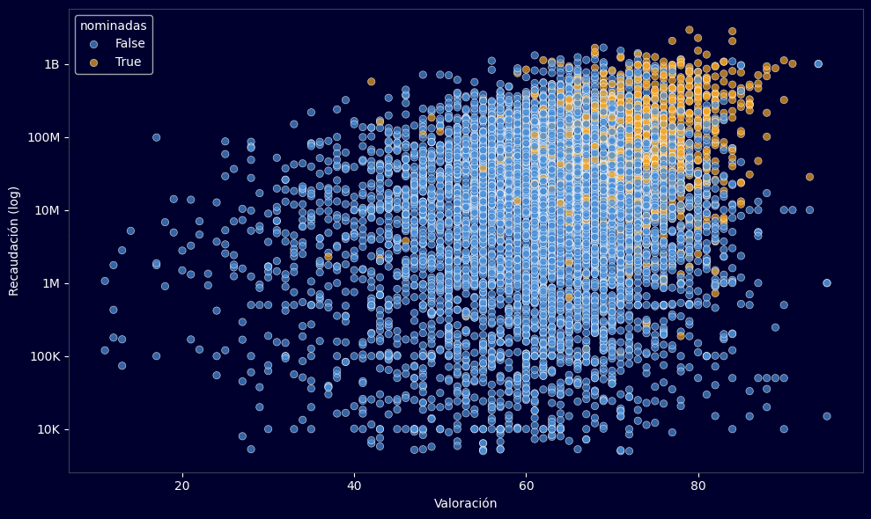
Calidad: ¿concuerdan crítica y público?
Notes:
En este caso la concentración de las películas nominadas en la parte superior derecha es aun mucho más clara que cuando mirábamos el presupuesto.
Es un resultado estadísticamente significativo estadísticamente significativo, lo que quiere decir que es muy poco probable que esto sea una coincidencia. Los datos son tan claros que la probabilidad de que esta relación se deba simplemente al azar es casi nula

Slide 7

Notes:
El último análisis realizado ha sido en el sentido inverso. Analizar las películas más galardonadas y compararlas con el resto para ver si hay diferencias significativas y si tienen o no algo en común. He analizado comparativamente las películas que han ganado 3 oscars o más versus las demás y las diferencias encontradas son notables.

Slide 8

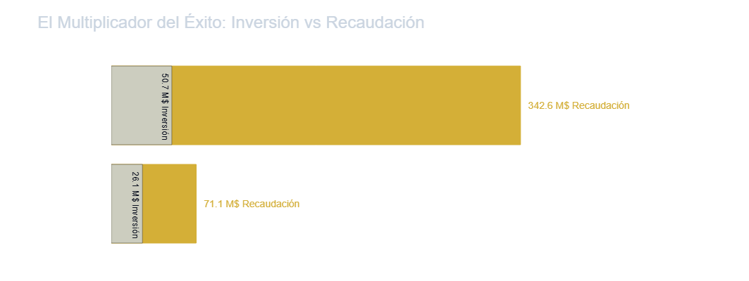

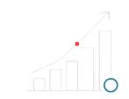


Grandes ganadoras ¿hay una receta para el éxito?
1.9X
Presupuesto
Las películas exitosas invierten más…
79/100
5.3X
Valoración
Y son consideradas objetivamente mejores. 16 puntos de diferencia
Recaudación
…pero recaudan aun más en proporción …
+32 min
2X
… se toman su tiempo
Retorno
… siendo al final el doble de rentables de media
Notes:
- Big ones tienen de media casi el doble de presupuesto
- Pero también recaudan más: casi 5 veces más
- Son casi el doble de rentables
- Mucho mejor valoradas. Big ones tienen de media el doble de presupuesto
- Pero también recaudan más: casi 5 veces más
- Son casi el doble de rentables
Mucho mejor valoradas. Esto ya lo habíamos visto anteriormente en otro gráfico. El dato numérico es un 79/100 vs 63, 16 puntos de diferencia
Por otra parte son de media 32 minutos más largas
Metrajes más largos se asocian a más épica y pueden dar lugar a más desarrollo de personajes o tramas más complejas y más del gusto de los académicos. ¿Es antes el huevo o la gallina? La variable presupuesto aunque no sea determinante está claro que que permite película larga

Slide 9
Grandes ganadoras y género
Drama
Comedia
Terror
50 % de las grandes ganadoras
23% resto
Sólo un 9 % de las grandes ganadoras
Prácticamente cero en las grances ganadoras
6.5 % en el resto
Notes:
He aplicado la misma comparativa entre las grandes ganadoras y el resto en cuanto a género. Ya hemos visto antes los gráficos respecto a las nominaciones. No he puesto el gráfico por no ser repetitiva. Simplemente quería resaltar algunas cosas
Fundamentalmente es tremendamente llamativo que 1 de cada dos grandes ganadoras es un drama
Sólo hay un 9% de comedias (frente al son el 22% del total de resto)
El terror directamente desaparece.

Slide 10


BONUS TRACK: ¿Hay sesgo de género en los premios?
Pequeño análisis extra
BBDD Oscars
BBDD Imdb Names
Edad media de los ganadores del Óscar a actor y actriz.
Notes:
Después de hacer el análisis hasta aquí no me resisti a comprobar la primera hipótesis que me motivo a este trabajo. Así que me centré en el único dato objetivo del que disponía de forma relativamente fácil que era la edad. Partimos de la base de que la hipótesis se contesta sóla desde el momento en que solo se puede hacer una comparativa en la única categoría en la que hay igual número de ganadores en hombres y en mujeres (porque no queda otro remedio). Sólo tres directoraS lo han Ganado en la historia y en fotografía la primera ha sido este año.

Slide 11
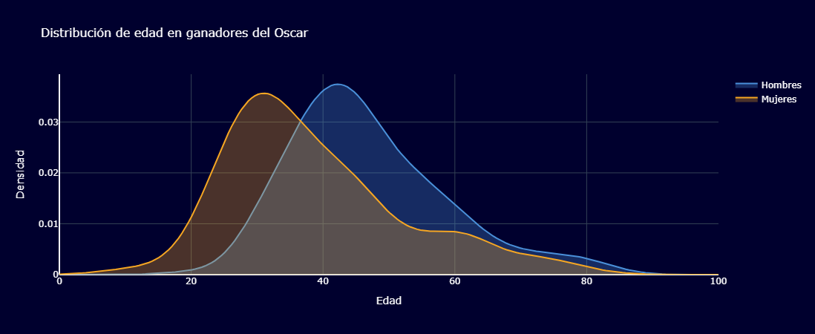
¿A qué edad reciben premios hombres y mujeres?
Hay casi 9 años de diferencia en la media de edad a la que ganan los Oscars hombres y mujeres
El 75% de ellas tiene menos de 45 años mientras que en los hombres ese mismo porcentaje llega a los 53
Notes:
Vemos la función de densidad de probabilidad
La edad más probable para ganar un Oscar siendo mujer son 31 y para un hombre 42
Además el 75% blablabla… la Ventana de oportunidad se Cierra antes

Slide 12
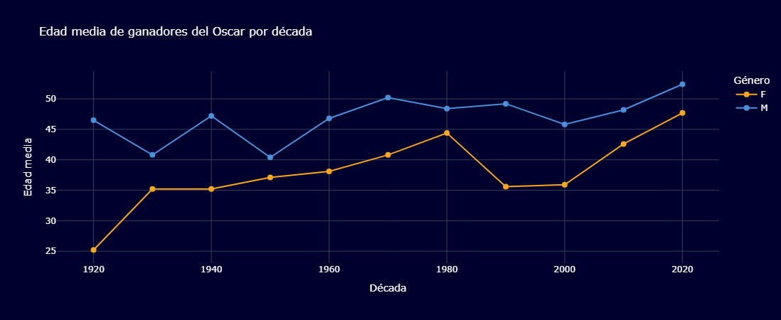
¿Ha variado esta igualdad de género con el tiempo ?
La brecha de edad se mantiene consistente, no hay grandes alteraciones
Las mujeres ganaban muy jóvenes en los años 20* y sí se observa cierta tendencia al alza
En los hombres también hay una pequeña tendencia al alza dentro de que se mantienen más estables en los 45-50
Notes:
Finalmente y ya que Estaba quise comprobar cómo si ha habido variaciones en el tiempo. Tomando como métrica la edad media de los ganadores por década.
Se observa: blablabla
Es cierto que son sólo 4 ganadores por año (40 por década aprox) con lo cual cualquier patrón extraño (ganador muy joven o muy mayor) altera bastante la media. Además sólo hay tres ediciones en los años 20.
Por curiosidad hice el mismo análisis para los nominados (por tener más datos) y el patrón no variaba sustancialmente

Slide 13
Conclusiones:
01
02
03
Presupuesto no es todo
El género importa en los premios
Premios y crítica concuerdan
No garantiza éxito pero ayuda
No hagas una peli de terror si quieres un Oscar. Haz drama
El público, la crítica y los académicos coinciden en gustos
04
05
Las triunfadoras ganan a todo
Éxito y brecha de género
Refuerzan los patrones vistos y son más largas
Existe una brecha de edad consistente en los ganadores del Óscar en interpretación
Notes:
Finalmente como conclusiones no diré tenemos la receta del éxito pero sí algunas cosas relevantes:
Las peliculas con mayor presupuesto y recaudacion tienen mas probabilidades de ser nominadas a los Oscars.
Ciertos generos cinematograficos estan favorecidos en los Oscars respecto a su representacion real en la industria.
• Las peliculas mejor valoradas por el publico reciben mas nominaciones.
- Las grandes ganadoras
• Las actrices ganadoras son de media mas jovenes que los actores ganadores.

Slide 14
Líneas futuras
Completar dataset
Incluir factores
Impacto en género
Visualización
Completer los presupuestos y recaudación entre TMDB y Mojo
Se puede ampliar el análisis incluyendo otros aspectos (reparto, dirección, productora, fecha de estreno….)
Ampliar el estudio incorporando datos y análisis adicionales
Desarrollar un soporte visual en el que mostrar los datos online
Notes:
Género -- Algunos ejemplos podrían ser analizar las edades de protagonistas masculinos y femeninos y sus recaudaciones, analizar la relación entre tiempo en pantalla o longitud de diálogo y edad, analizar las diferencias entre las películas dirigidas y/o escritas por hombres y mujeres: presupuestos, recaudación, si presentan personajes protagonistas con mayor diversidad de género y edad, cruzar test de bechdel con datos de recaudación, incluir factores de diversidad corporal o racial, datos de redes sociales

Slide 15


THE END
Thanks
Naia Merino

